Slide 1

Titulo de la Propuesta Clasificación IEEE o ACM Investigación Científica/Tecnológica Innovación de Proceso/Producto
Integrantes

Slide 2
String de Búsqueda

Slide 3
Objeto de Estudio
Entregar la definición ontológica, basado en la referencias que ha identificado.
Precisar si existe un estándar ISO o NTP que lo define.
Indicar al menos 2 referencias

Slide 4
Pictograma del Objeto de Estudio
Presentar un gráfico/imagen donde se pueda visualizar al objeto de estudio su contexto conceptual u operativo.
Elabore usted mismo el pictograma.

Slide 5
Taxonomía del Objeto de Estudio
Presente las tipologías del objeto de estudio.
Indicar al menos 2 referencias

Slide 6
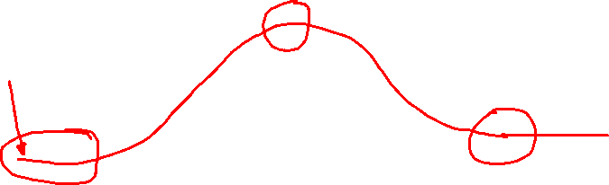
Ciclo de Vida del Objeto de Estudio
Precisar la vida del objeto de estudio.
Precisar si este objeto es parte de un proceso
Indicar al menos 2 referencias

Slide 7
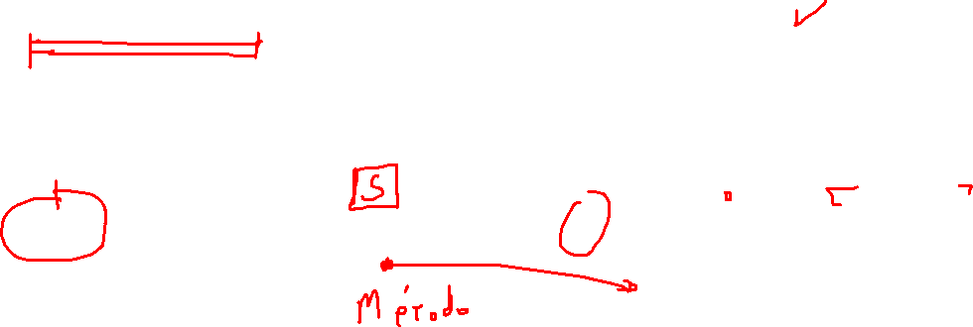

Ejemplos de Objeto de Estudio
Presente ejemplos del objeto de estudio, para los diferentes tipos y estadios.
Real | Representado o Modelado
Falla | Caida de presión -

Slide 8
Actores que participan en el contexto del Objeto de Estudio
Presentar un diagrama donde se pueda visualizar las relaciones que existen entre ellos.

Slide 9
Problemática identificada
Exponer la problemática que motiva el proyecto.
<presente los síntomas, los dolores>
<use estadísticas>

Slide 10
¿Cómo se puede medir al objeto de estudio?
Presente métricas que definen al objeto de estudio.
Indicar al menos 2 referencias

Slide 11

Planteamiento del Problema
Exponga en términos de los conceptos anteriores, cuál es la situación del problema que desea abordar en su proyecto de investigación.
¿Qué métrica se usa para medir el problema?
Argumente.
Use cuadros o figuras para exponer la situación.
Problema General Problema Especifico

Slide 12
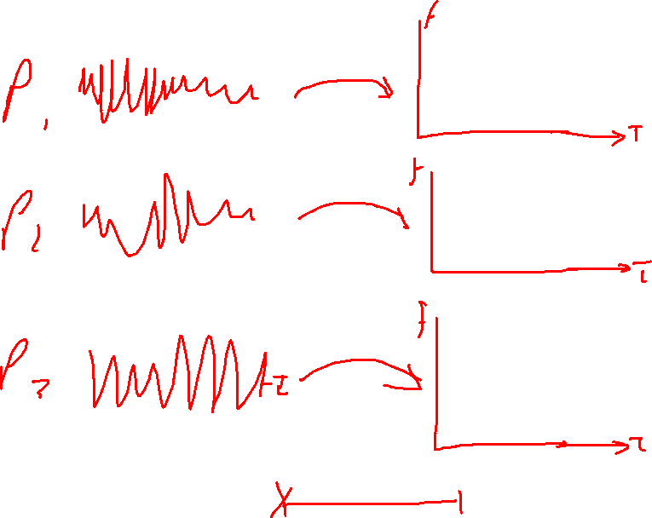

Slide 13
Referencias del Estado del Arte

Slide 14
Referencias de Aportes

Slide 15
Fechas
14 exp de papers del estado del arte
21 exp de papers del estado del arte
28 revisión del documento de planteamiento del problema PPT
Consultas lo Mi, Ju, Vi en las mañanas.

